Slide 1


Slide 2



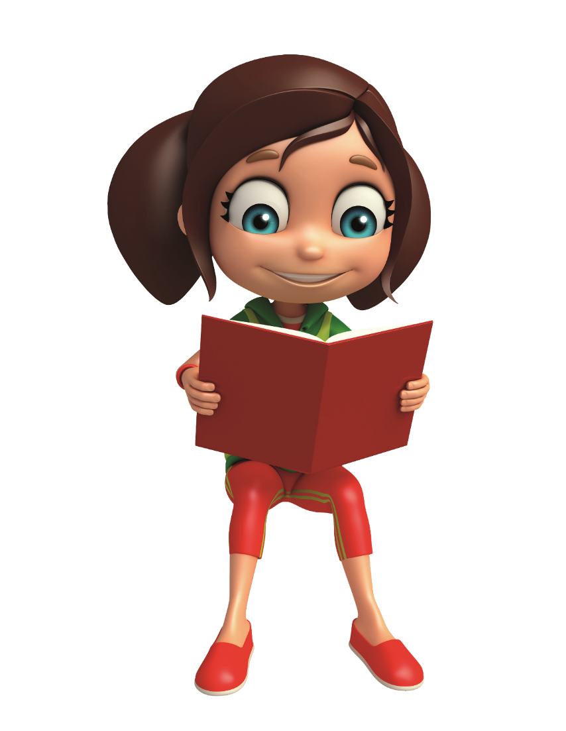
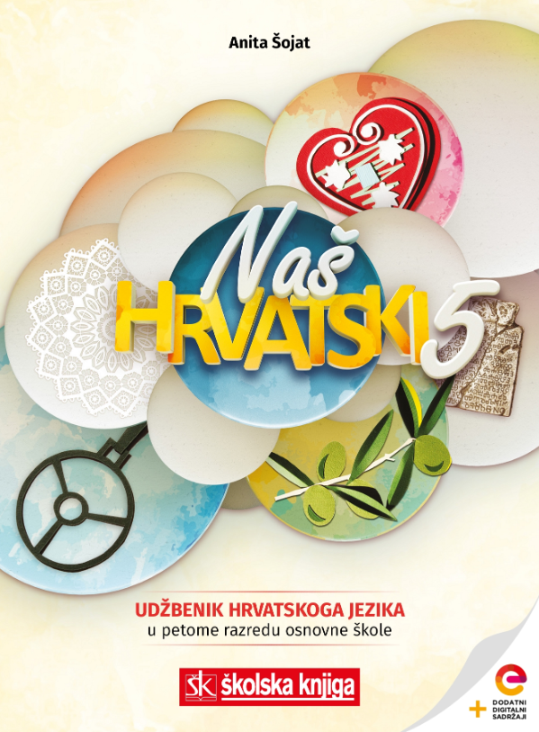

Genitiv

Slide 3



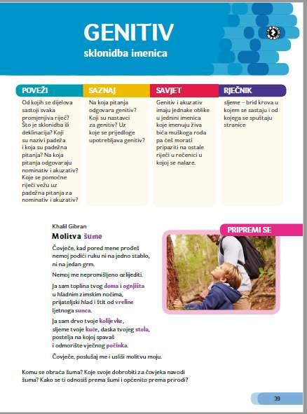

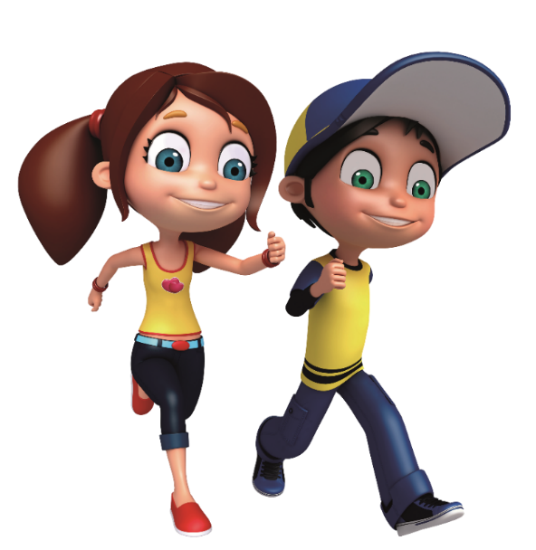
POVEŽI
Što je sklonidba ili
deklinacija? Koji su nazivi padeža i koja su padežna
pitanja? Na koja
pitanja odgovaraju
nominativ i akuzativ?

Slide 4

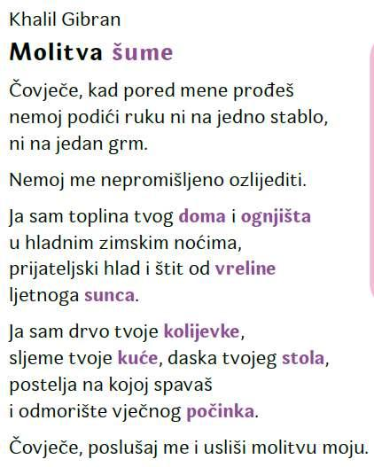



Tko ili što?
Koga ili čega?
PRIPREMI SE
molitva
toplina
Pronađi u tekstu dvije imenice u nominativu i akuzativu.
Koga ili što?
Postavi padežno pitanje za istaknute imenice.
ruku
stablo
Te su riječi u genitivu.

Slide 5


Postavi padežna pitanja kako bi dobio/dobila odgovor istaknutu imenicu.
NAUČI
Molitva čovjeka oplemenjuje.
Ja sam toplina tvog doma i ognjišta.
Ja sam drvo tvoje kolijevke.
Koga?
GENITIV – padežno pitanje
Čega?
Koga? (za živo), Čega? (za neživo)
- pomoćna riječ - nema
Čega?
GENITIV
Koga? (za živo), Čega? (za neživo)

Slide 6

U kojem je padežu imenica dječaka u sljedećim primjerima. Što zapažaš?
Pročitaj ostale nastavke u genitivu.
Vidjeli su da nema dječaka.
Ugledali su dječaka na kraju staze.
Koga? Čega? genitiv
NAUČI
Koga? Što? akuzativ
NASTAVCI
Genitiv i akuzativ imaju jednake oblike u imenica koje imenuju
živa bića muškoga roda.
- nastavci u genitivu za sva tri roda i oba broja
muški rod ženski rod srednji rod
jd. doma-a
mn. domov-a
jd. šum-e
mn. šum-a
jd. ognjišt-a
mn. ognjišt-ā

Slide 7
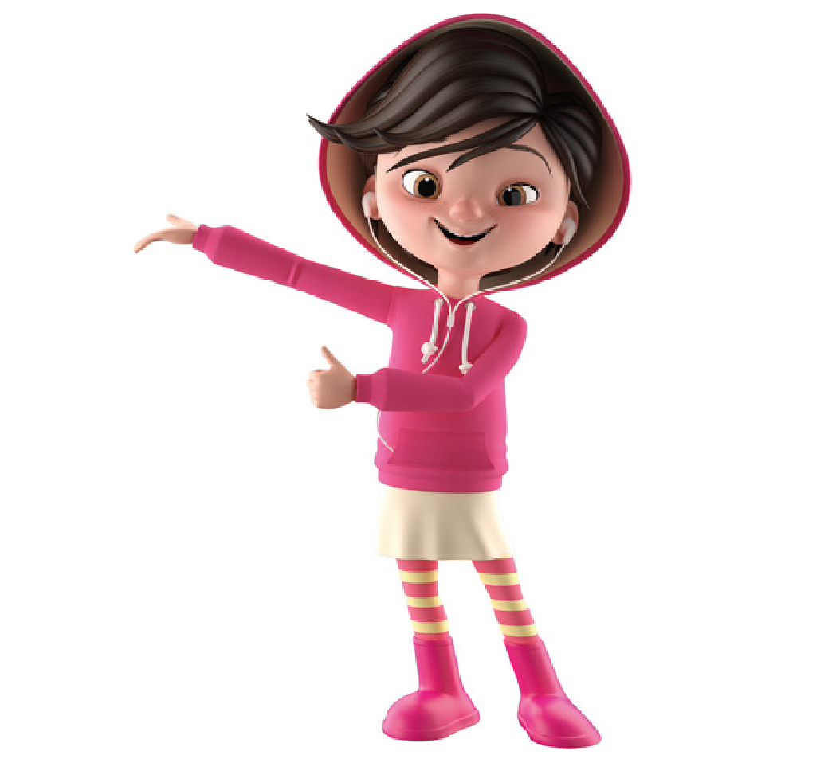


Može li genitiv biti bez prijedloga? Uz koje se prijedloge upotrebljava genitiv?
Šuma je prijateljski hlad i štit od vreline.
Pokraj kuće raste stablo lipe.
Najbolji je čaj od lipe bez šećera.
NAUČI
GENITIV - prijedlozi
Genitiv može biti bez prijedloga i s prijedlozima.
- prijedlozi: od, do, radi, zbog, pokraj, bez…

Slide 8


Izgovori istaknuti suglasnički skup u prvome stupcu, zatim u drugom. Koji je izgovor lakši? Zašto?
N jd. sestra G mn. sestara
N jd. biljka G mn. biljaka
N jd. naranča G. mn. naranača
TOČNO PIŠI I GOVORI
Kad postoji više oblika za genitiv množine imenica, svi su oblici točni, ali prednost ima oblik s nastavkom -a i dodanim glasom -a.
Glas a u nekim se oblicima određene riječi pojavljuje, a u nekima gubi.
N jd. sestra G mn. sestara/sestra/sestri
N jd. biljka G mn. biljaka/biljka/biljki
N jd. himna G. mn. himna/himni

Slide 9
Promotri primjere. Označi koji je točan, a koji netočan znakovima X ili √.
TOČNO PIŠI I GOVORI
To je bilježnica od moje prijateljice.
X
To je bilježnica moje prijateljice.
√
PISANJE PRIJEDLOGA OD UZ GENITIV
To je roman od Mire Gavrana.
X
Prijedlog od ne upotrebljava
se kad imenicom u genitivu
označujemo da nešto
pripada nekom živom biću.
To je roman Mire Gavrana.
√
Noga je od stola.
√
Ključ od auta je na stolu.
√

Slide 10
UVJEŽBAVANJE
Dječak je pisao pismo i pio čaj od lipe. Znatiželjni vjetar odnio je pismo dječaka. Spustio ga je u dvorište susjeda Marka. On je vidio zabrinutog dječaka te mu vratio pismo. Dječak se od sreće nasmijao i ponudio susjeda čajem od lipinih cvjetova.
U sljedećem tekstu plavom bojom označi nominativ, crvenom akuzativ, a zelenom genitiv.

Slide 11







U tekstu Brodogradnja pronađi genitive.
S pomoću nastavnih listića kreni u avanturu ponavljanja genitiva.
PONOVI
Poslušaj audiosažetke o genitivu i njegovoj uporabi.
Samovrednuj svoje poznavanje genitiva s pomoću izlazne kartice.
Preuzmi sažetak nastavne jedinice i uz igru otkrivaj padeže.

